Slide 1
D
A
R
Q
DISTRIBUITED LEDGER TECHNOLOGY (DLT)
ARTIFICIAL INTELLIGENCE
(AI)
EXTENDED
REALITY
(XR)
QUANTUM
COMPUTING
(QC)

Slide 2
Presente y futuro, programación con Qiskit

Slide 3
Presente y futuro, programación con Qiskit
(dot csv)

Slide 4
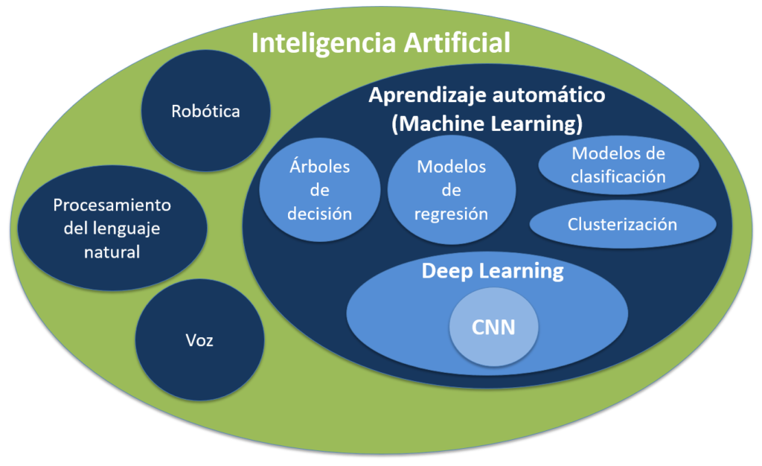
Notes:
En el modo Presentación con diapositivas, seleccione las flechas para visitar los vínculos.

Slide 5
Presente y futuro, programación con Qiskit
(dot csv)

Slide 6
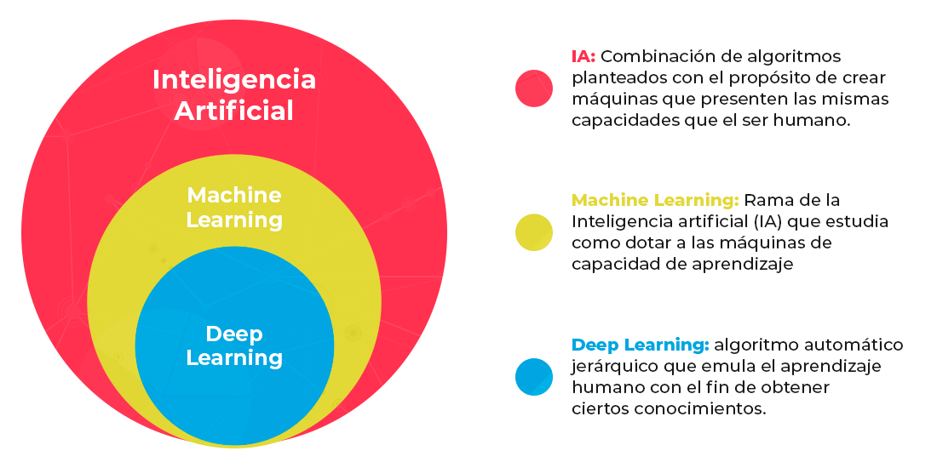
Notes:
En el modo Presentación con diapositivas, seleccione las flechas para visitar los vínculos.

Slide 7
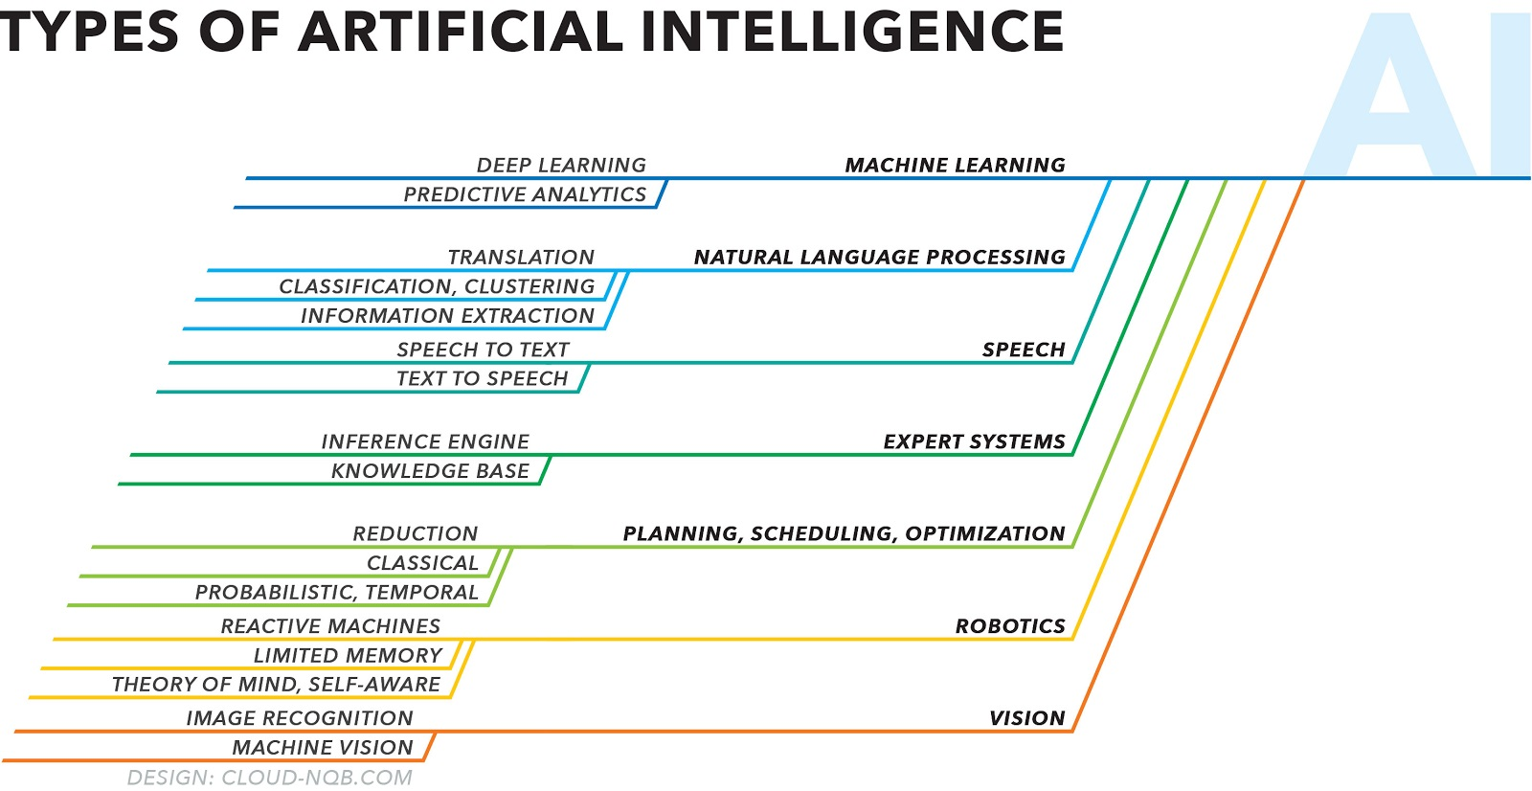
Notes:
En el modo Presentación con diapositivas, seleccione las flechas para visitar los vínculos.

Slide 8
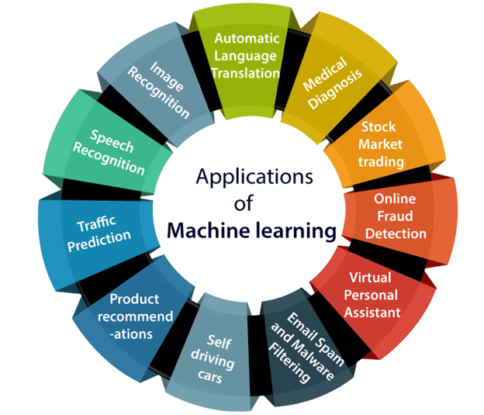
Notes:
En el modo Presentación con diapositivas, seleccione las flechas para visitar los vínculos.

Slide 9
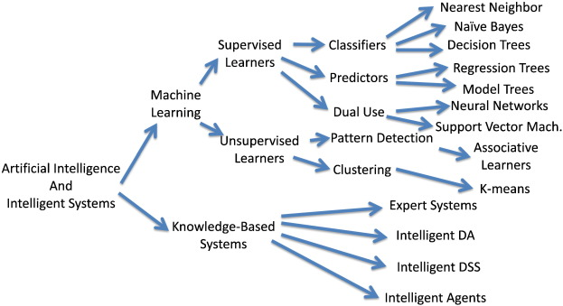
Notes:
En el modo Presentación con diapositivas, seleccione las flechas para visitar los vínculos.

Slide 10
MACHINE LEARNING
Presente y futuro, programación con Qiskit
(dot csv)

Slide 11
MACHINE LEARNING : TIPOS DE APRENDIZAJE
Los algoritmos de machine learning se pueden clasificar en tres grupos dependiendo de la salida que produzcan, que reciben el nombre de tipos de aprendizaje:
El aprendizaje supervisado consiste en inferir una función a partir de datos de entrenamiento etiquetados, es decir, para cada uno de los datos se tiene tanto la entrada como la salida esperada.
El aprendizaje no supervisado consiste en inferir una función a partir de datos de entrenamiento no etiquetados, es decir, sólo se conoce la entrada de cada uno de los datos.
El aprendizaje por refuerzo se preocupa por cómo los agentes de software deben tomar acciones en un entorno para maximizar algún tipo de recompensa acumulativa.
Notes:
En el modo Presentación con diapositivas, seleccione las flechas para visitar los vínculos.

Slide 12
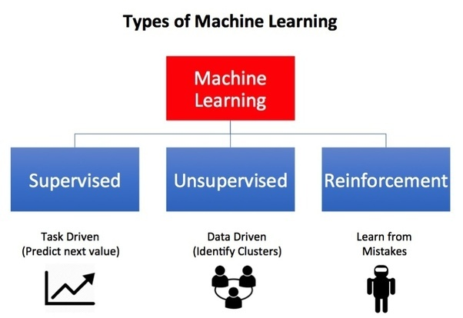
Notes:
En el modo Presentación con diapositivas, seleccione las flechas para visitar los vínculos.

Slide 13
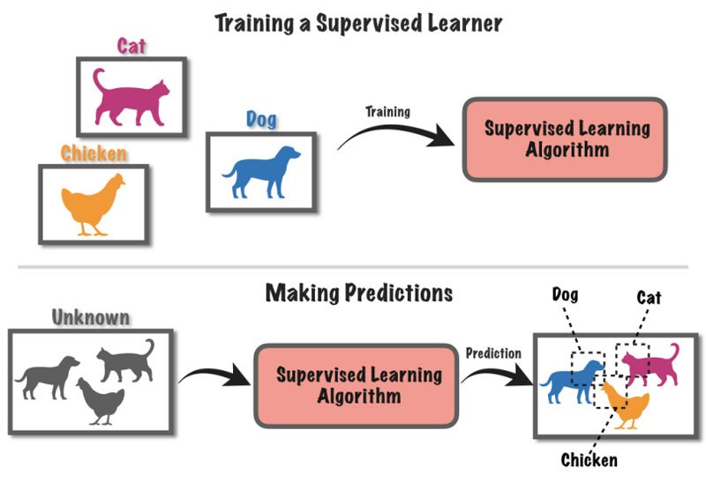

Slide 14
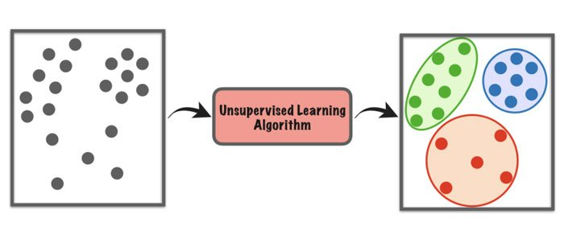

Slide 15
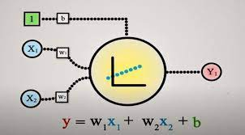
REDES NEURONALES

Slide 16
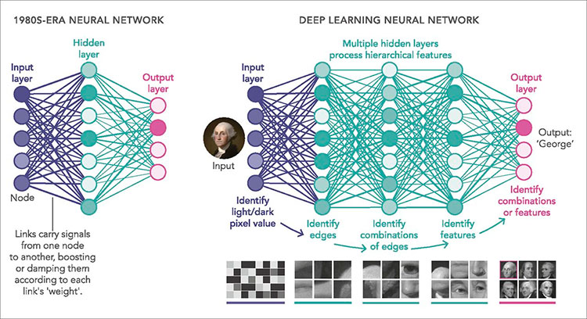
Las redes neuronales pueden ser el algoritmo de Machine Learning más potente y a la vez más complejo.
Su meta es la de intentar emular la forma de tomar decisiones de un ser humano, de modo “similar” a como lo hacen nuestras neuronas, unidades encargas de interpretar información e interconectarse entre sí.
Las redes neuronales son, por tanto, un conjunto de algoritmos diseñados especialmente para reconocer patrones.
El ejemplo mas frecuente de red neuronal es el Deep Learning, un tipo de red neuronal que funciona por capas jerarquizadas. La primera capa se centra en aprender un concepto básico, la segunda capa en algo más complejo, y así, capa a capa, va profundizando hasta alcanzar el resultado deseado.

Slide 17
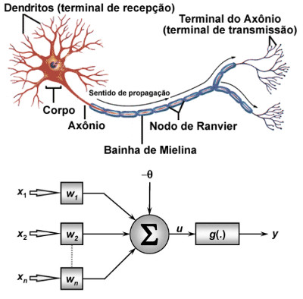
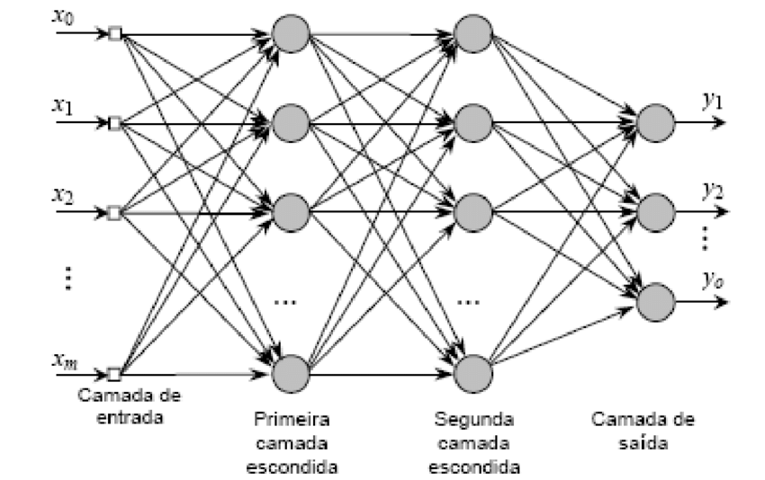

Slide 18
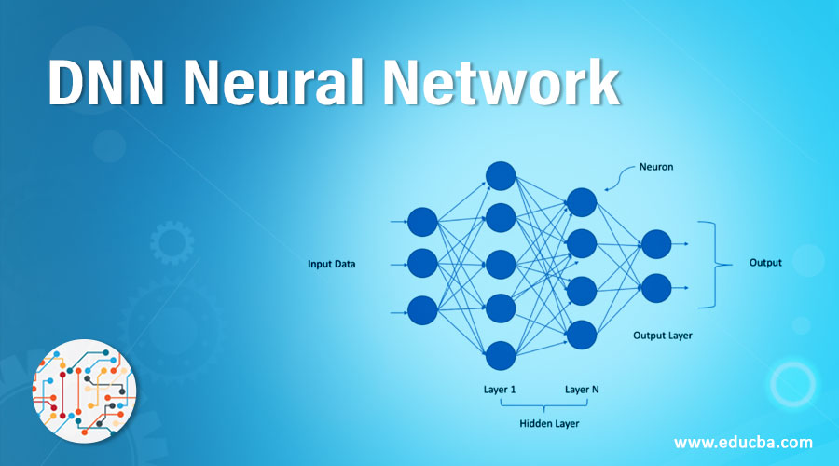
Deep Learning: DNN, RNN, LSTM, CNN and R-CNN

Slide 19
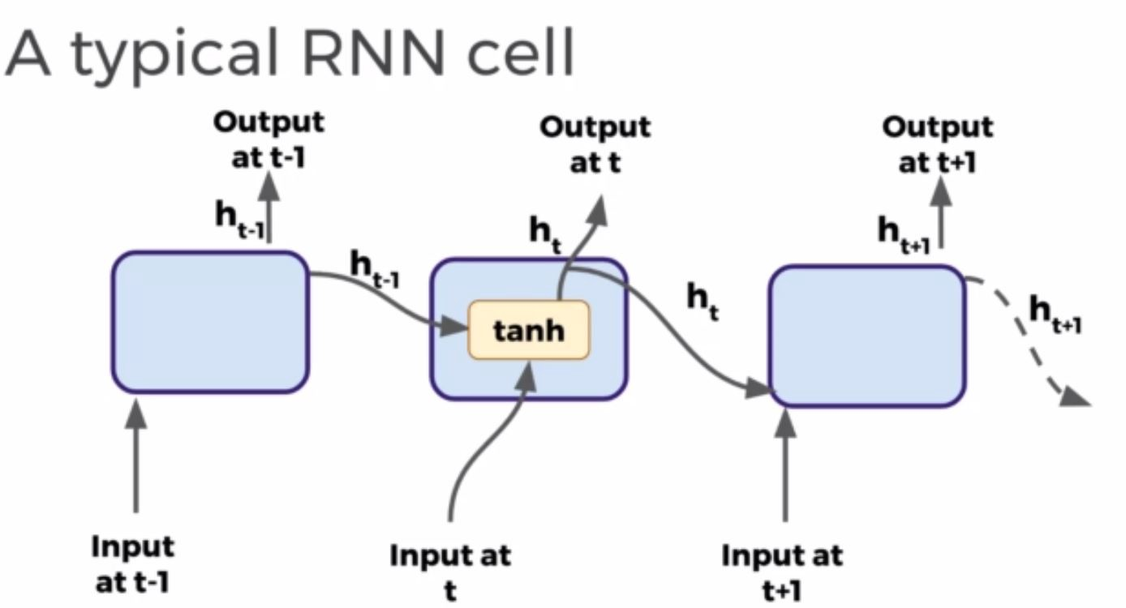
Deep Learning: DNN, RNN, LSTM, CNN and R-CNN

Slide 20
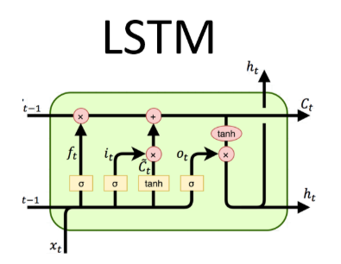
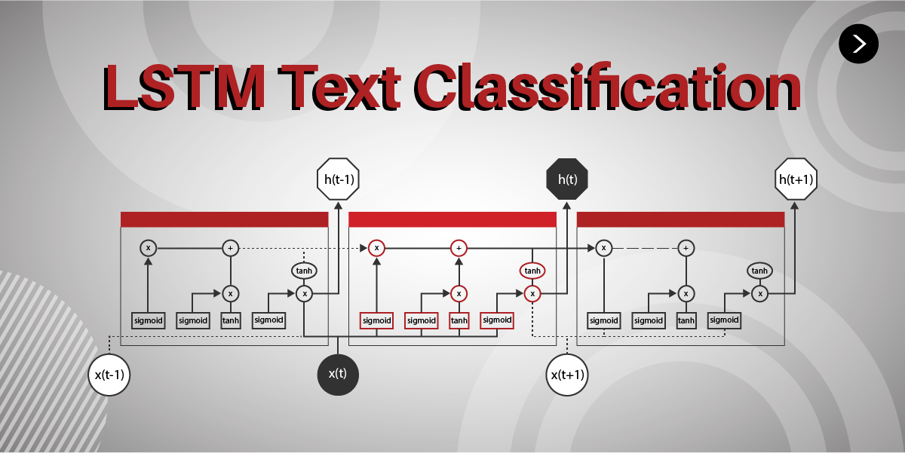
Deep Learning: DNN, RNN, LSTM, CNN and R-CNN

Slide 21
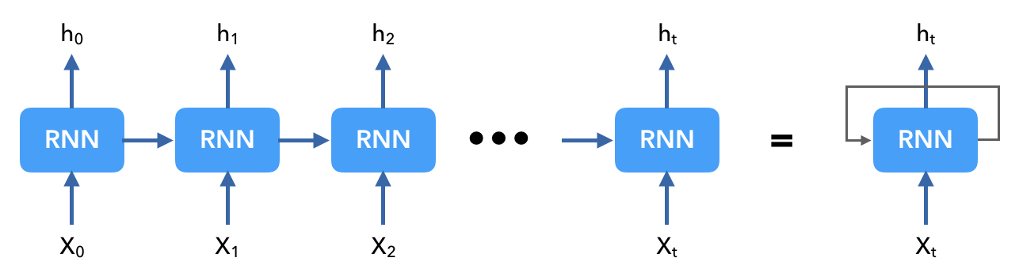
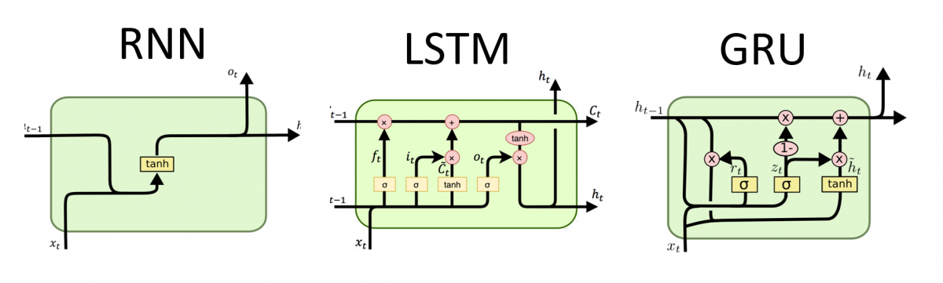
Deep Learning: DNN, RNN, LSTM, CNN and R-CNN

Slide 22
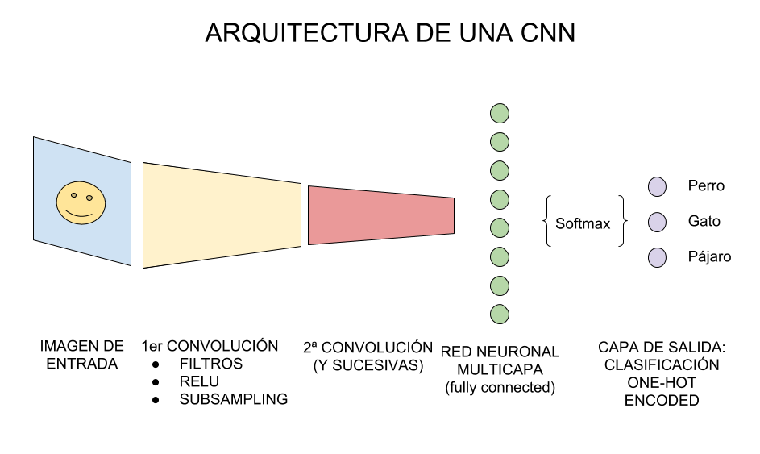
Deep Learning: DNN, RNN, LSTM, CNN and R-CNN

Slide 23
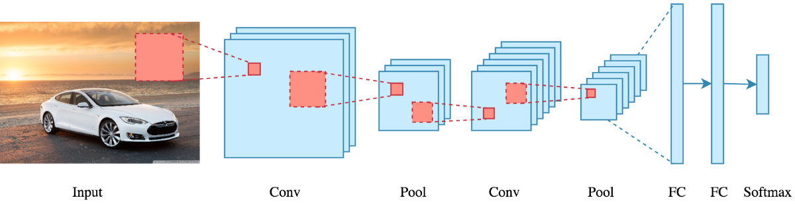
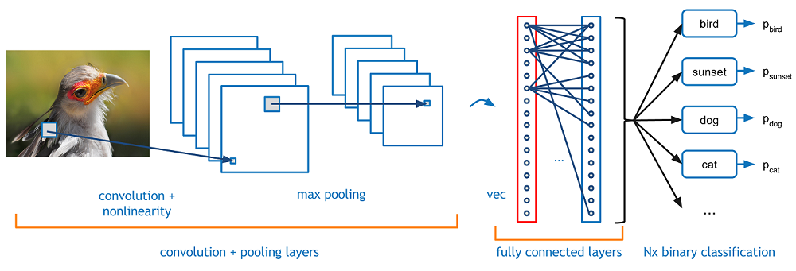
REDES NEURONALES CONVOLUCIONALES

Slide 24
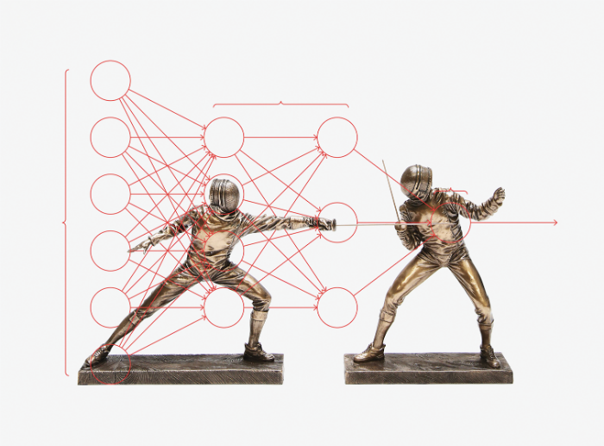
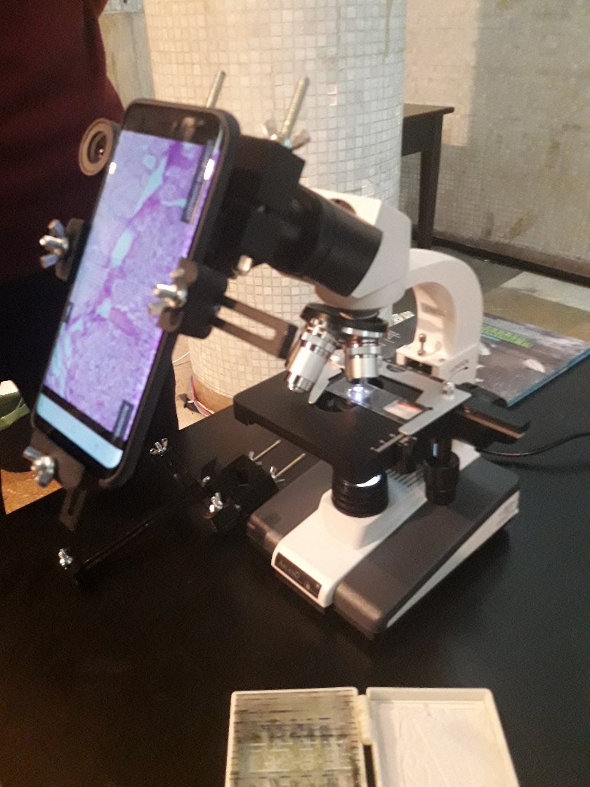
(GANs)? ¿Qué son las redes generativas adversarias
También llamadas redes generativas antagónicas (RGAs), las redes generativas adversarias son un sistema de aprendizaje no supervisado en que dos inteligencias artificiales compiten entre sí para lograr un objetivo.
Notes:
En el modo Presentación con diapositivas, seleccione las flechas para visitar los vínculos.

Slide 25
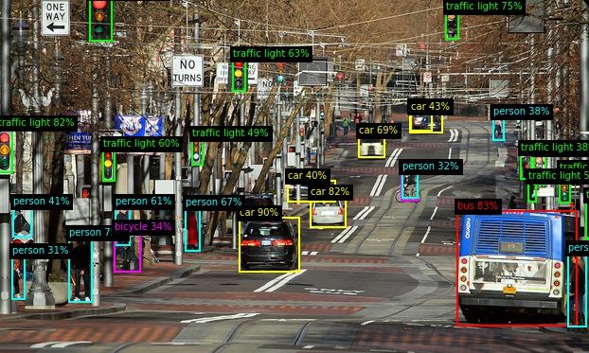
COMPETENCIA INTERNACIONAL KAGGLE
CENTRO GRADUADOS DE INGENIERIA (YOLOV5)

Slide 26
TRANSFER LEARNING
https://github.com/titu1994/Neural-Style-Transfer

Slide 27
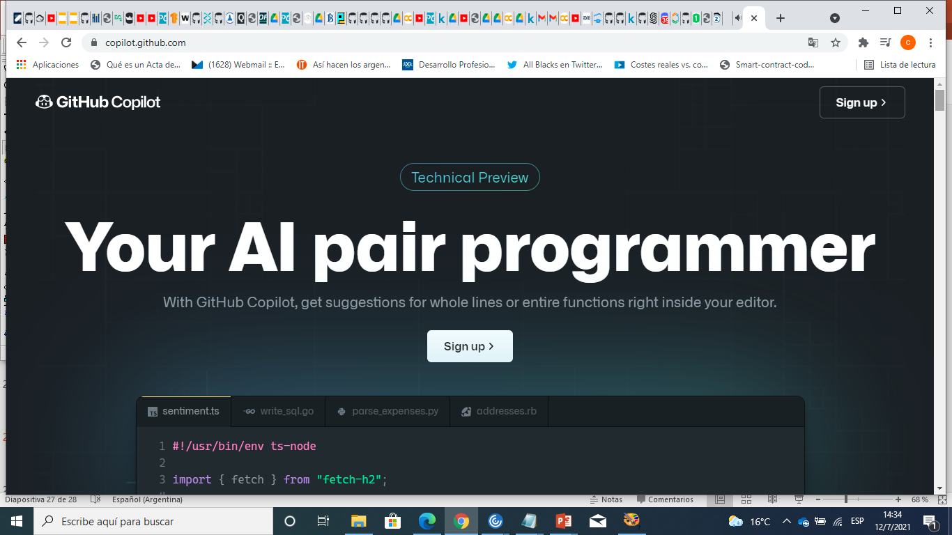
¿Es GITHUB Copilot el FIN de los PROGRAMADORES?
Notes:
En el modo Presentación con diapositivas, seleccione las flechas para visitar los vínculos.

Slide 28
¿Es esta IA el FIN de los DISEÑADORES GRÁFICOS? ¿Puede la IA ser CREATIVA? - (DALL-E)
Notes:
En el modo Presentación con diapositivas, seleccione las flechas para visitar los vínculos.

Slide 29
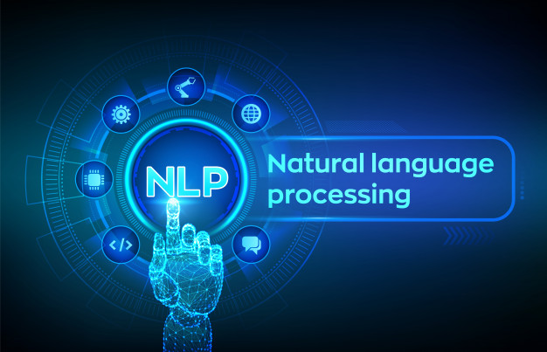

Slide 34
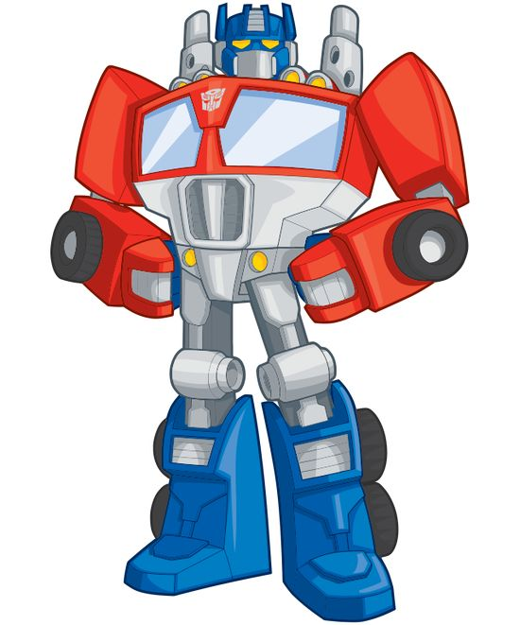
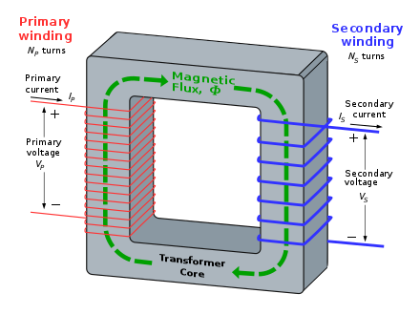
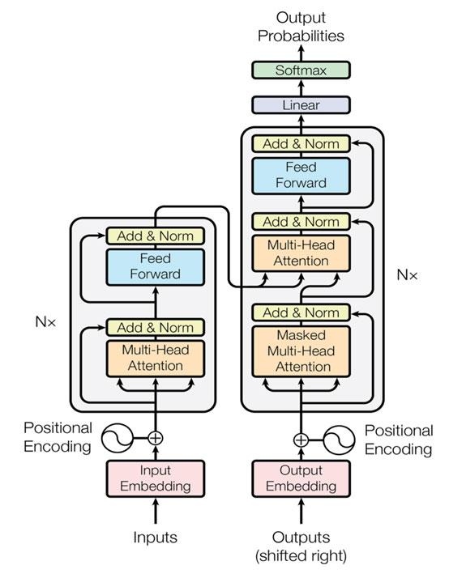
Transformers at school Transformers at collegue Transformers Today

Slide 35
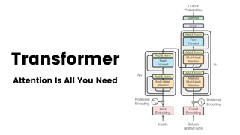

Slide 36
NATURAL LANGUAGE PROCESSING
Usos del PLN
Resumen de textos, consiste en encontrar la idea principal del texto e ignorar lo que no sea relevante.
ChatBots, deberán ser capaces de mantener una charla fluida con el usuario y responder a sus preguntas de manera automática.
Generación automática de keywords y generación de textos
Reconocimiento de entidades, encontrar personas, entidades comerciales o gubernamentales, países, ciudades, marcas…etc.
Análisis de sentimientos, deberá comprender si un tweet, una review o comentario es positivo o negativo y en qué magnitud (neutro). Muy utilizado en redes sociales, en política, opiniones de productos y en motores de recomendación.
Machine Translation, Ofrece la posibilidad traducir el texto o el audio de un idioma a otro rápidamente y cada vez con más exactitud.
Clasificación automática de textos, en categorías pre-existentes, detectar temas recurrentes y crear las categorías.
https://www.baoss.es/procesamiento-del-lenguaje-natural-pln-con-python/

Slide 37
Proyectos AI
Gainfy
SingularityNET
Blackbird.AI
Neureal
VectorSpace
Notes:
En el modo Presentación con diapositivas, seleccione las flechas para visitar los vínculos.

Slide 38
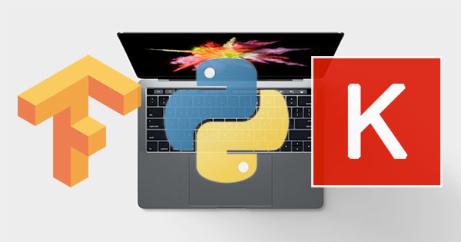
Notes:
En el modo Presentación con diapositivas, seleccione las flechas para visitar los vínculos.

Slide 39
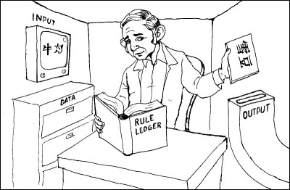
De AI a AC
Llegaremos a la conciencia artificial?
La habitación china
La habitación china es un experimento mental, propuesto originalmente por John Searle y popularizado por Roger Penrose, mediante el cual se trata de rebatir la validez del test de Turing y de la creencia de que el pensamiento es simplemente computación.¹​
Searle se enfrenta a la analogía entre mente y ordenador cuando se trata de abordar la cuestión de la conciencia. La mente implica no solo la manipulación de símbolos (gramática o sintaxis), sino que además posee una capacidad semántica para darse cuenta, o estar consciente, de los significados de los símbolos.
https://es.wikipedia.org/wiki/Habitaci%C3%B3n_china

Slide 40
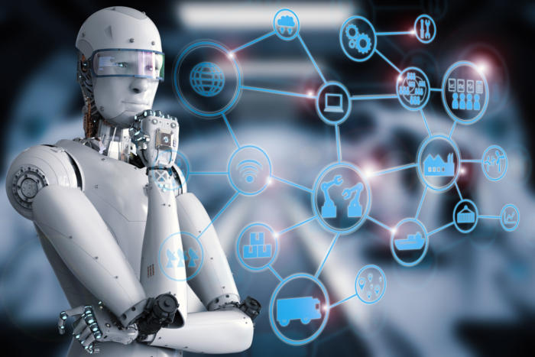
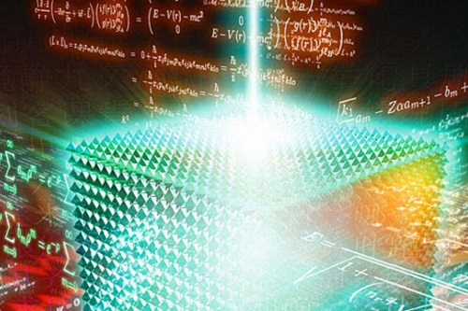
Introducción a la computación cuántica
DARQ: SABER UNA DE LAS TECNOLOGÍAS ES DOMINAR EL PRESENTE SABER LAS 4 ES
DOMINAR EL FUTURO
Aunque los objetos cuánticos pueden parecer aleatorios y caóticos al principio, simplemente siguen un conjunto diferente de reglas. Una vez que sepamos cuáles son esas reglas, podemos usarlas para crear tecnología nueva y poderosa. La computación cuántica será el ejemplo más revolucionario de esto.
DARQ
COMUNIDAD
DARQ
Claudio R. Parrinello
Claudio.Parrinello@guardiana.tech
Notes:
En el modo Presentación con diapositivas, seleccione las flechas para visitar los vínculos.

Slide 41
COMUNIDAD
DARQ
Claudio R. Parrinello
Claudio.Parrinello@guardiana.tech
Claudio R. Parrinello
Claudio.Parrinello@guerrerosdandovida.org
Claudio.Parrinello@guardiana.tech
Notes:
En el modo Presentación con diapositivas, seleccione las flechas para visitar los vínculos.

